Slide 1

Digibordles getallenlijn
1
?
3
0
5
2
makkelijk
moeilijk

Slide 2

Welk getal ontbreekt?
?
2
3
1
5
0

Slide 3
Welk getal ontbreekt?
4
?
6
7
4
5

Slide 4
Welk getal ontbreekt?
4
5
?
3
7
6

Slide 5
Welk getal ontbreekt?
6
7
?
8
5
7

Slide 6
Welk getal ontbreekt?
1
?
3
1
2
3

Slide 7
Welk getal ontbreekt?
?
6
7
4
5
8

Slide 8
Welk getal ontbreekt?
3
?
5
4
2
6

Slide 9
Welk getal ontbreekt?
1
2
?
4
7
3

Slide 10
Welk getal ontbreekt?
7
8
?
5
6
9

Slide 11
Welk getal ontbreekt?
?
7
8
6
8
5

Slide 12
Welk getal ontbreekt?
0
1
?
4
2
3

Slide 13
Welk getal ontbreekt?
6
?
8
4
7
5

Slide 14
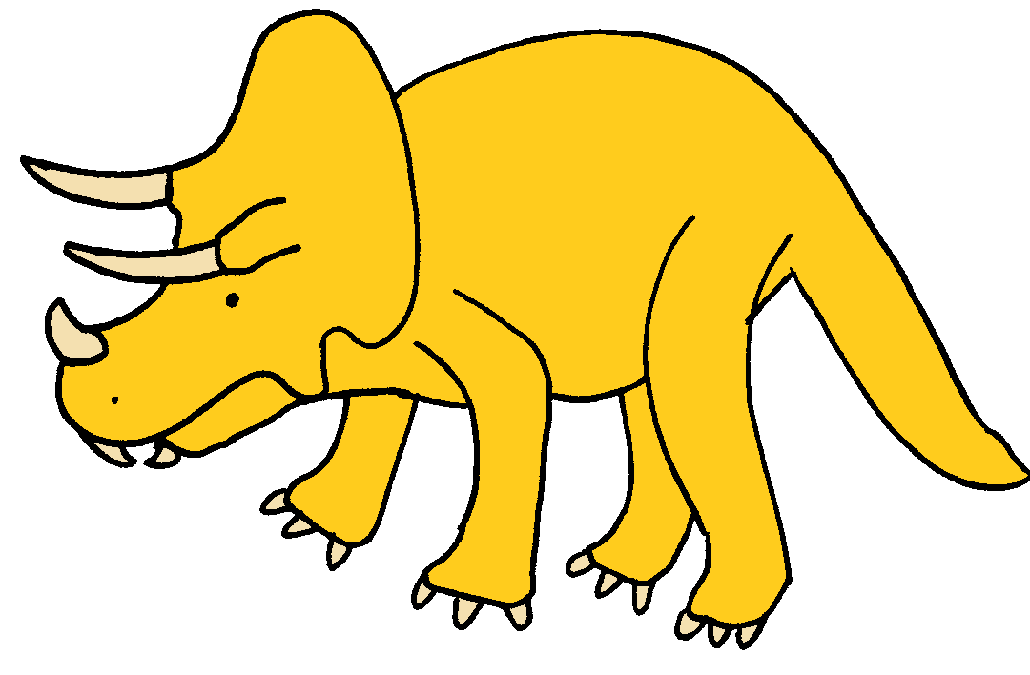
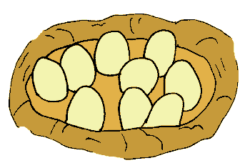
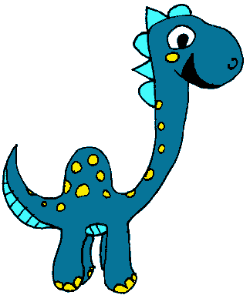

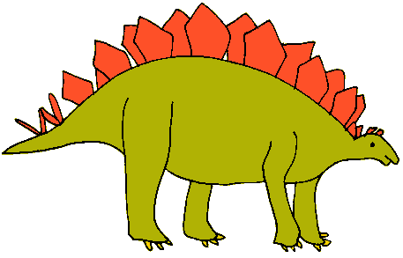
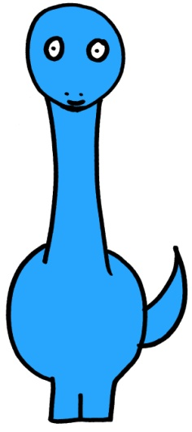
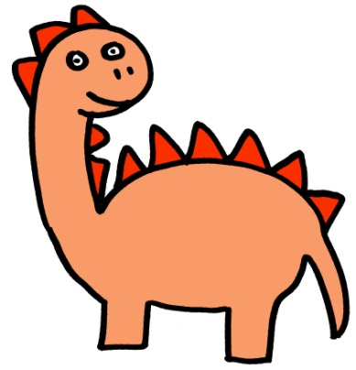
Goed gedaan!

Slide 15
Welk getal ontbreekt?
10
?
12
11
14
9

Slide 16
Welk getal ontbreekt?
15
16
?
15
17
12

Slide 17
Welk getal ontbreekt?
17
?
19
18
14
19

Slide 18
Welk getal ontbreekt?
?
16
17
12
14
15

Slide 19
Welk getal ontbreekt?
?
12
13
12
14
11

Slide 20
Welk getal ontbreekt?
16
?
18
15
17
12

Slide 21
Welk getal ontbreekt?
18
19
?
17
16
20

Slide 22
Welk getal ontbreekt?
?
12
13
11
14
9

Slide 23
Welk getal ontbreekt?
?
11
12
14
10
12

Slide 24
Welk getal ontbreekt?
13
14
?
15
14
16

Slide 25
Welk getal ontbreekt?
?
14
15
12
14
13

Slide 26
Welk getal ontbreekt?
16
?
18
15
17
12

Slide 27
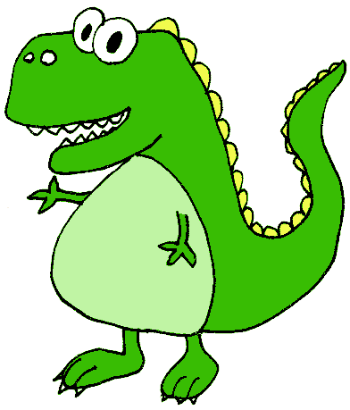
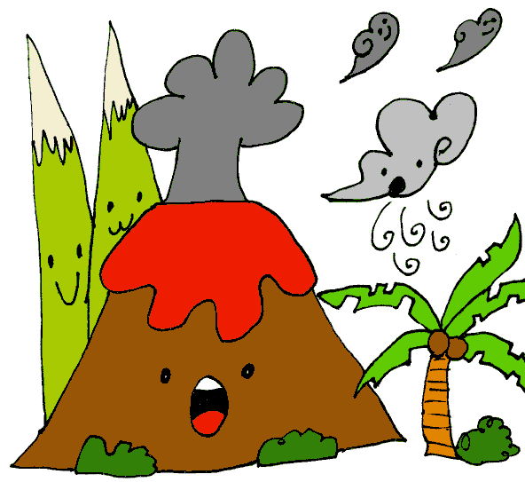
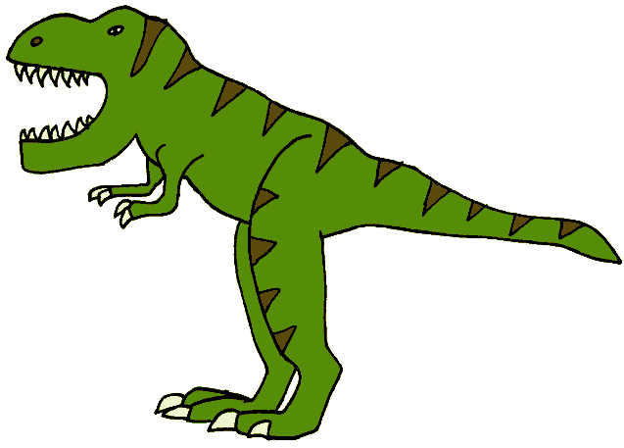
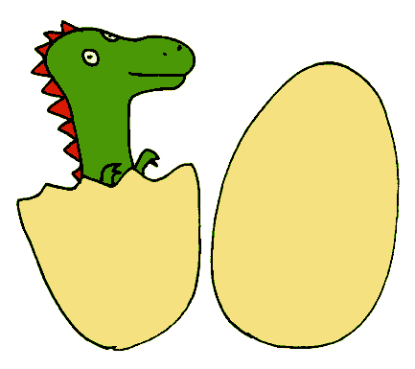
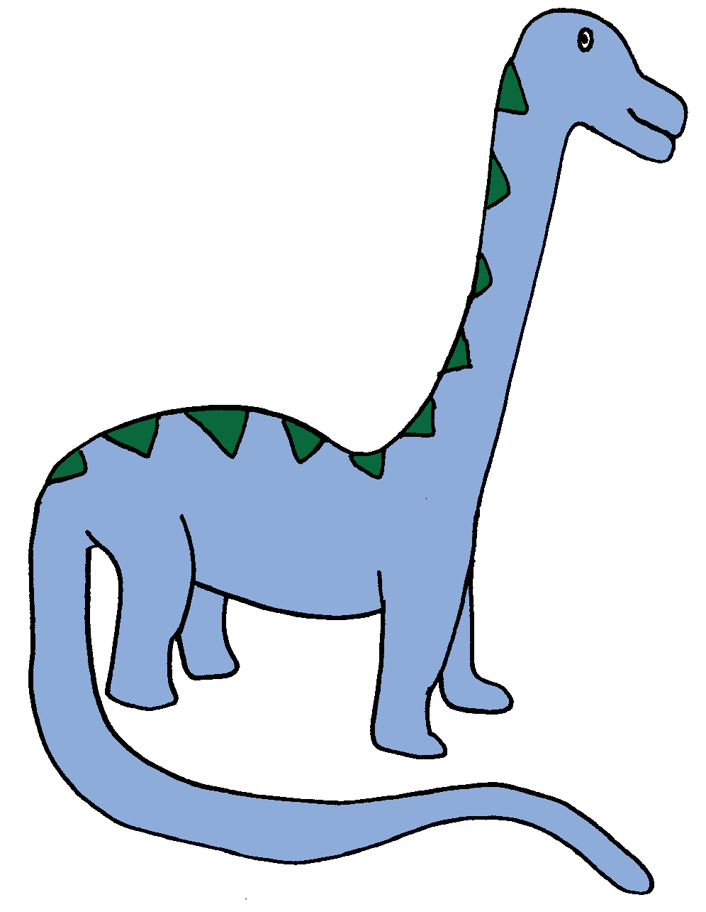
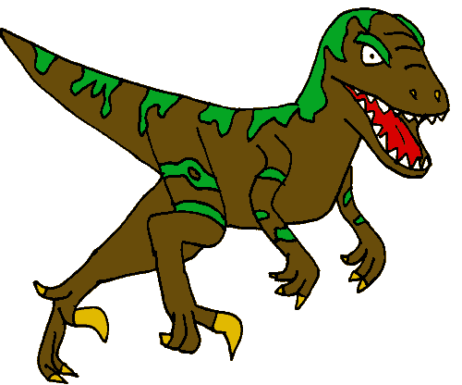
Goed gedaan!

